Slide 1
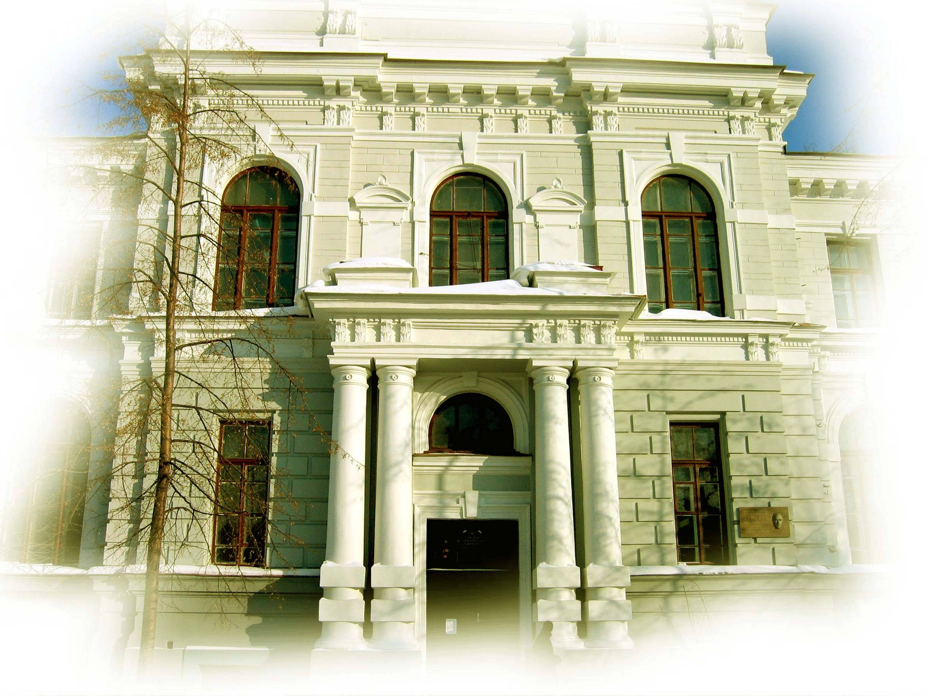
Сегодня: понедельник, 27 мая 2013 г.
Молекулярная физика
Степанова Екатерина Николаевна
доцент кафедры ОФ ФТИ ТПУ

Slide 2

РЕАЛЬНЫЕ ГАЗЫ. ЖИДКОСТИ
1. Уравнение Ван-дер-Ваальса для одного моля газа:
для произвольного количества вещества ν газа
где a и b — постоянные Ван-дер-Ваальса (рассчитанные на один моль газа); V – объем, занимаемый газом; V_{m} — молярный объем; р — давление газа на стенки сосуда.

Slide 3
где a и b - постоянные Ван-дер-Ваальса (рассчитанные на один моль газа);
Поправка а учитывает действие сил притяжения между молекулами, что приводит к появлению добавочного внутреннего давления.
Поправка b учитывает наличие сил отталкивания молекул (их собственный объем). Поправка νb означает учетверенный объем молекул всего газа.
V – объем, занимаемый газом;
V_{m} – молярный объем;
р – давление газа на стенки сосуда

Slide 4
2. Внутреннее давление, обусловленное силами взаимодействия молекул,
, или

Slide 5
Изотермы уравнения Ван-дер-Ваальса
Если проанализировать изотермы уравнения Ван-дер-Ваальса – зависимости Р от V для реального газа при постоянной температуре, умножив уравнение на V ² и раскрыв скобки:
PV ³ – (RT + bP) νV ² + aν²V − abν³ = 0.
Получим уравнение третьей степени относительно V, коэффициенты при V в котором действительны. Следовательно это уравнение имеет либо один, либо три вещественных корня.
При высоких температурах это уравнение имеет один действительный корень, и по мере повышения температуры кривые, вычисленные по уравнению Ван-дер-Ваальса, приближаются к гиперболам, соответствующим уравнению состояния идеального газа.

Slide 6
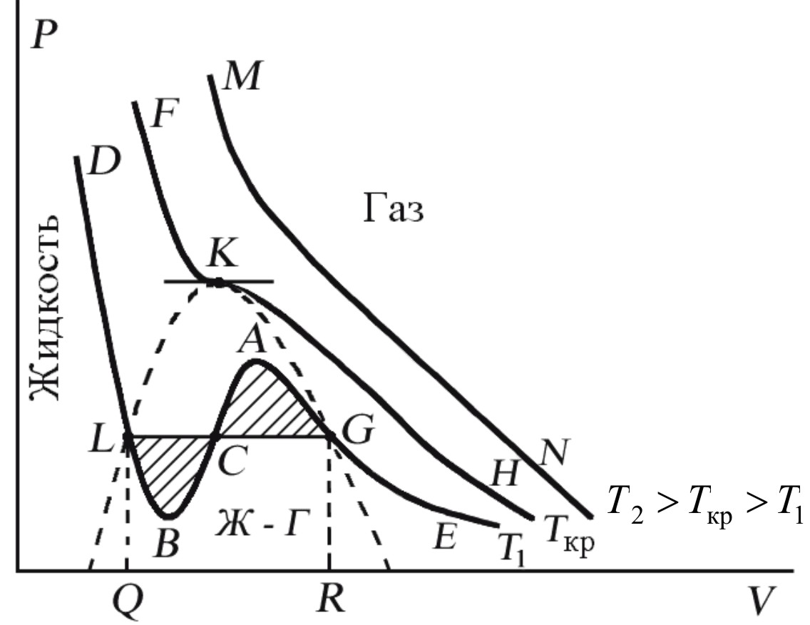
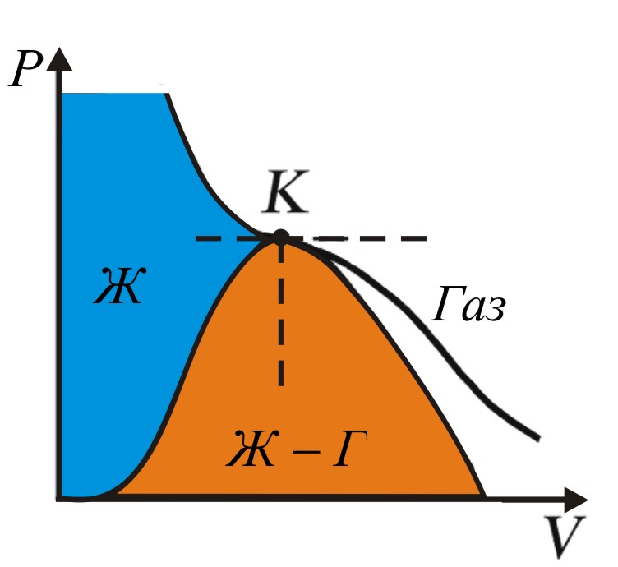
Критическая точка K определяется, как точка перегиба критической изотермы, в которой касательная к изотерме горизонтальна.
Несоответствие модели идеального газа с опытом проявляется в том, что реальные газы могут быть переведены в жидкое и даже в твёрдое состояние, а идеальные - не могут.

Slide 7
Критическими параметрами газа называются значения его макропараметров (давления, объёма и температуры) в критической точке, т.е. в таком состоянии, когда жидкая и газообразная фазы вещества неразличимы. При понижении температуры межмолекулярное взаимодействие в реальных газах приводит к конденсации (образование жидкости).
Полученные из уравнения Ван-дер-Ваальса значения параметров состояния в критической точке:
Значения постоянных Ван-дер-Ваальса a и b зависят от природы газа, но не зависят от температуры.

Slide 8
Поправки Ван-дер-Ваальса
и критические параметры
Газ | Критичес-кая температу-ра Т_{кр}, К | Критичес-кое давление р_{кр}, МПа | Поправки Ван-дер-Вальса
 |  |  | а, Н⋅м⁴/моль² | b, 10^{–5} м³/моль
Азот | 126 | 3,39 | 0,135 | 3,86
Аргон | 151 | 4,86 | 0,134 | 3,22
Водяной пар | 647 | 22,1 | 0,545 | 3,04
Кислород | 155 | 5,08 | 0,136 | 3,17
Неон | 44,4 | 2,72 | 0,209 | 1,7
Углекислый газ | 304 | 7,38 | 0,361 | 4,28
Хлор | 417 | 7,71 | 0,65 | 5,62

Slide 9
4. Внутренняя энергия реального газа:
где С_{V} — молярная теплоемкость газа при постоянном объеме.

Slide 10
5. Поверхностное натяжение:
где F – сила поверхностного натяжения, действующая на контур l, ограничивающий поверхность жидкости, или
где ΔE – изменение свободной энергии поверхностной пленки жидкости, связанное с изменением площади ΔS поверхности этой пленки.

Slide 11
6. Формула Лапласа в общем случае записывается в виде:
где р – давление, создаваемое изогнутой поверхностью жидкости; σ – поверхностное натяжение; R₁ и R₂ – радиусы кривизны двух взаимно перпендикулярных сечений поверхности жидкости.
В случае сферической поверхности

Slide 12
7. Высота подъема жидкости в капиллярной трубке:
где θ – краевой угол; σ - поверхностное натяжение; R – радиус канала трубки; р – плотность жидкости; g – ускорение свободного падения.

Slide 13
8. Высота подъема жидкости между двумя близкими и параллельными плоскостями:
где d — расстояние между плоскостями.

Slide 14
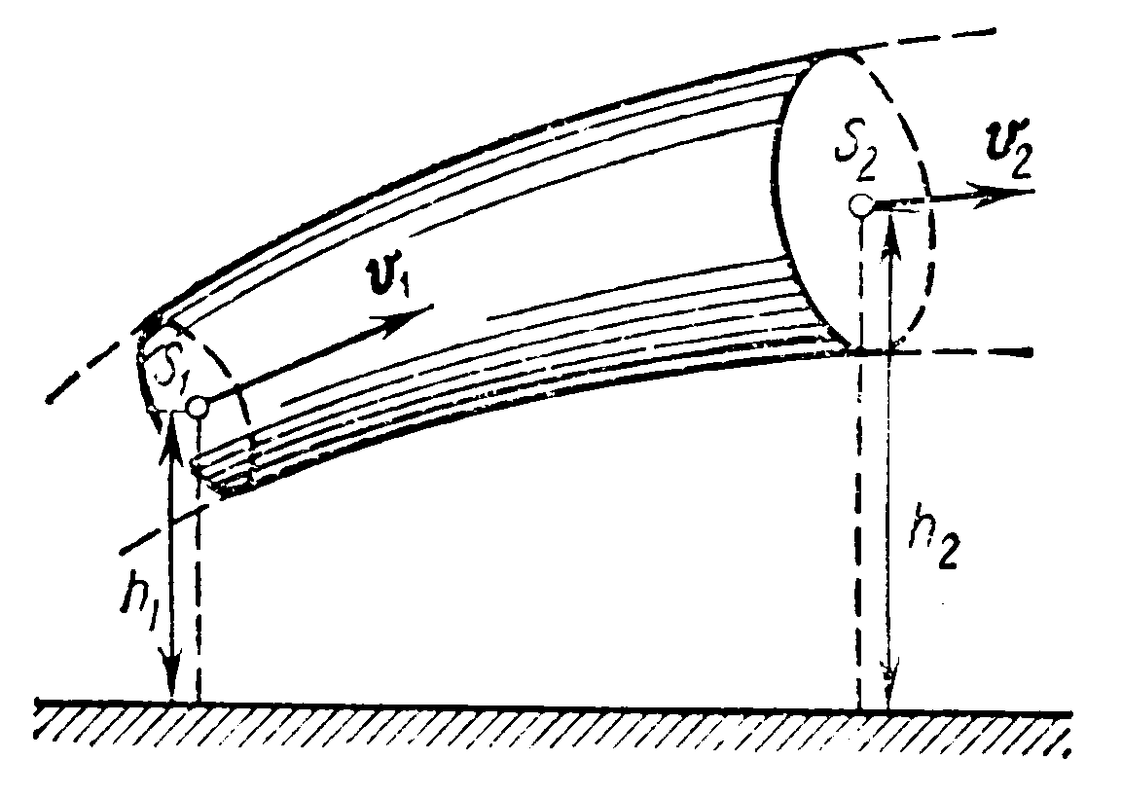
9. Расход жидкости в трубке тока (рис.):
а) объемный расход Q_{V} = υS;
б) массовый расход Q_{m}= ρυS,
где S – площадь поперечного сечения трубки тока; υ – скорость жидкости; ρ – ее плотность.

Slide 15
10. Уравнение неразрывности струи:
υ₁ S₁ = υ₂ S₂,
где S₁ и S₂ – площади поперечного сечения трубки тока в двух местах; υ₁ и υ₂ – соответствующие скорости течений.

Slide 16
11. Уравнение Бернулли для идеальной несжимаемой жидкости в общем случае:
где p₁ и р₂ – статические давления жидкости в двух сечениях трубки тока; υ₁ и υ₂ – скорости жидкости в этих сечениях;
динамические давления жидкости в этих же сечениях; h₁ и h₂ – высоты их над некоторым уровнем (рис.); ρgh₁ и ρgh₂ – гидростатические давления.

Slide 17
12. Уравнение Бернулли в случае, когда оба сечения находятся на одной высоте (h₁ = h₂):

Slide 18
13. Скорость течения жидкости из малого отверстия в открытом широком сосуде:
где h — глубина, на которой находится отверстие относительно уровня жидкости в сосуде.

Slide 19
14. Формула Пуазейля. Объем жидкости (газа), протекающей за время t через длинную трубку:
где r — радиус трубки; l – ее длина; Δp – разность давлений на концах трубки; η – динамическая вязкость (коэффициент внутреннего трения) жидкости.

Slide 20
15. Число Рейнольдса для потока жидкости в длинных трубках:
где <υ> – средняя по сечению скорость течения жидкости; d – диаметр трубки.
Для движения шарика диаметром d жидкости:
где υ – скорость шарика; d — его диаметр.

Slide 21
Число Рейнольдса Re есть функция скорости υ тела, линейной величины l, определяющей размеры тела, плотности ρ и динамической вязкости η жидкости, т.е.
Re = f(ρ, η, l, υ).
При малых значениях чисел Рейнольдса, меньших некоторого критического значения Re_{кp}, движение жидкости является ламинарным. При значениях Re>>Re_{кр} движение жидкости переходит в турбулентное.
Критическое число Рейнольдса для движения шарика в жидкости
Re_{кр} = 0,5;
для потока жидкости в длинных трубках
Re_{кр} = 2300.

Slide 22
16. Формула Стокса. Сила сопротивления F, действующая со стороны потока жидкости на медленно движущийся в ней шарик,
F = 6πηrυ,
где r – радиус шарика; υ – его скорость.
Формула справедлива для скоростей, при которых число Рейнольдса много меньше единицы (Re << l).

Slide 23
Пример1
В баллоне вместимостью V = 8 л находится кислород массой m = 0,3 кг при температуре T = 300 К.
Найдите, какую часть вместимости сосуда составляет собственный объем молекул газа.
Определите отношение внутреннего давления р' к давлению р газа на стенки сосуда.
Дано: V = 8 л, m = 0,3 кг, T = 300 К.
Найти: k = V′/V - ? р′/р - ?
23

Slide 24
Для получения ответа на первый вопрос задачи необходимо найти отношение
k = V′/V, (1)
где V ′ — собственный объем молекул.
Собственный объем молекул найдем, воспользовавшись постоянной b Ван-дер-Ваальса, равной учетверенному объему молекул, содержащихся в одном моле реального газа.
В уравнении Ван-дер-Ваальса:
24
(2)
поправка vb означает учетверенный объем молекул всего газа, т. е.
νb = 4V′.

Slide 25
25
Отсюда
V′ = νb/4 или V′ = тb/(4M),
где
ν =m/M — количество вещества;
М — молярная масса.
Подставив полученное значение V′ в выражение (1), найдем
k = mb/(4MV).
После вычисления по этой формуле получим
k = 0,91 %.
Следовательно, собственный объем молекул составляет 0,91% от объема сосуда.

Slide 26
26
Для ответа на второй вопрос задачи надо найти отношение
k₁ = p'/p. (3)
Как следует из уравнения (2),
p′ = ν2a/V₂ или p′ = (m/M)2a/V₂, (4)
где a — постоянная Ван-дер-Ваальса для одного моля газа.
После вычисления по формуле (4) найдем
р′ = 179 кПа.
Давление р, производимое газом на стенки сосуда, найдем из уравнения (2):

Slide 27
27
После вычисления по этой формуле получим
Подставив в выражение (3) значения р' и р и произведя вычисления, найдем
k₁ = 6,3%.
Следовательно, давление газа, обусловленное силами притяжения молекул, составляет 6,3 % давления газа на стенки сосуда.
Ответ: k = 0,91%, k₁ = 6,3%.

Slide 28
28
Пример 2
Углекислый газ, содержащий количество вещества ν = l моль находится в критическом состоянии. При изобарном нагревании газа его объем V увеличился в k = 2 раза. Определите изменение ΔТ температуры газа, если его критическая температура Т_{кр} = 304 К.
Дано: ν = l моль, р = const, V₂ = 2V₁, Т_{кр} = 304 К.
Найти: ΔТ .

Slide 29
29
Для решения задачи удобно воспользоваться уравнением Ван-дер-Ваальса в приведенной форме, т. е. в такой форме, когда давление р, молярный объем V_{m} и температура T реального газа с соответствующими критическими параметрами представлены в виде следующих отношений:
Из этих равенств получим:

Slide 30
30
Подставив сюда выражения р_{кр}, V_{mкр} и T_{кр} через постоянные Ван-дер-Ваальса а и b, найдем:
Полученные выражения р, V_{m} и Т подставим в обычное уравнение Ван-дер-Ваальса:
После сокращения на а/(27b) и в правой части на R получим

Slide 31
31
Это и есть уравнение Ван-дер-Ваальса в приведенной форме. Оно не содержит никаких параметров, характеризующих, индивидуальные свойства газа, и поэтому является универсальным.
Теперь ответим на вопрос задачи. Так как давление остается постоянным
(р = p_{кр}), то π = 1;
молярный объем газа согласно условию увеличился в два раза, т. е.
V_{m} = 2V_{m} _{кр},
следовательно, ω = 2.
.

Slide 32
32
Из уравнения (1) выразим приведенную температуру τ:
τ = 1/8(π+3/ω2)(3ω − 1).
Подставив сюда значения π и ω и произведя вычисления, найдем,
τ = 35/32.
Температура Т, как отмечалось, связана с приведенной температурой τ и критической T_{кр} соотношением Т = τТ_{кр}. Произведя вычисления по этой формуле, получим
T = 332 К.
Ответ: T = 332 К.
.

Slide 33
33
Пример 3
В цилиндре под поршнем находится хлор массой m = 20 г. Определите изменение ΔU внутренней энергии хлора при изотермическом расширении его от V₁ = 200 см³ до V₂ = 500 см³.
Дано: m = 20 г, V₁ = 200 см³, V₂ = 500 см³.
Найти: ΔU.

Slide 34
34
Внутренняя энергия U реального (Ван-дер-ваальсового) газа определяется выражением
U = ν(C_{v}T − a/V_{m}). (1)
Выразив в равенстве (1) молярный объем V_{m} через объем V и количество вещества ν (V_{m} = V/ν) и учтя, что ν = m/M, получим
(2)
Изменение ΔU внутренней энергии в результате изотермического расширения найдем как разность двух значений внутренней энергии при объемах V₂ и V₁:

Slide 35
35
(3)
Подставив значения величин в формулу (3) и произведя вычисления, получим
Отметим, что для идеального газа такое изменение внутренней энергии соответствовало бы нагреванию на 26,3 К.
Ответ: ΔU = 154 Дж

Slide 36
36
Пример 4
Найдите добавочное давление р внутри мыльного пузыря диаметром d = 10 см. Определите также работу А, которую нужно совершить, чтобы выдуть этот пузырь.
Дано: d = 10 см.
Найти: р, А.

Slide 37
37
Пленка мыльного пузыря имеет две сферические поверхности — внешнюю и внутреннюю. Обе поверхности оказывают давление на воздух, заключенный внутри пузыря. Так как толщина пленки чрезвычайно мала, то диаметры обеих поверхностей практически одинаковы. Поэтому добавочное давление
р = 2⋅2σ/r,
где r — радиус пузыря.
Так как r = d/2, то
p = 8σ/d.
Подставив в эту формулу значения σ = 40⋅10⁻³ Н/м (см.табл.15) и d = 0,1 м и произведя вычисления, найдем
p = 3,2 Па.

Slide 38
38
Работа, которую нужно совершить, чтобы, растягивая пленку, увеличить ее поверхность на ΔS, выражается формулой
A = σΔS, или A = σ(S − S₀).
В данном случае S — общая площадь двух сферических поверхностей пленки мыльного пузыря; S₀ — общая площадь двух поверхностей плоской пленки, затягивающей отверстие трубки до выдувания пузыря. Пренебрегая S₀, получим
A ≈ σS = 2πd2σ.
Сделав подстановку значений величин, получим
A = 2,5 мДж.
Ответ: p = 3,2 Па, A = 2,5 мДж.

Slide 39
39
Пример 5
Определите изменение свободной энергии ΔЕ поверхности мыльного пузыря при изотермическом увеличении его объема от V₁ = 10 cм³ дo V₂ = 2V₁.
Дано: V₁ = 10 cм³, V₂ = 2V₁.
Найти: ΔЕ.

Slide 40
40
Свободная энергия Е поверхности жидкости пропорциональна площади S этой поверхности:
E = σS,
где σ — поверхностное натяжение.
У мыльного пузыря имеются две поверхности — внешняя и внутренняя, площади которых практически равны из-за малой толщины мыльной пленки. Поэтому свободная энергия поверхности
(внешней и внутренней вместе) мыльного пузыря
E = 2σS. (1)

Slide 41
41
Так как, по условию задачи, процесс изотермический, то поверхностное натяжение, являющееся дли данной; жидкости функцией только температуры, остается постоянным: Следовательно, по формуле (1) изменение свободной энергии
ΔE=2σΔS, (2)
где ΔS — изменение поверхности пузыря (одной — внутренней или внешней).
Считая, что мыльный пузырь имеет форму сферы, найдем изменение площади поверхности:
(3)
где r₁ и r₂ — радиусы сфер, соответствующие начальному V₁ и конечному V₂ объемам:

Slide 42
42
r₁ = (3V₁/4π)1/3, r₂ = (2V₂/4π)1/3.
Теперь формула (3) примет вид
Учитывая, что V₂ = 2V₁, получим после вынесения общего члена (3V₁/4π)2/3 за скобку
Подставим выражение ΔS в формулу (2):

Slide 43
43
(4)
После вычисления по формуле (4) получим
ΔE = 106 мкДж.
Ответ: ΔE = 106 мкДж.

Slide 44
44
Пример 6
Цилиндр с поршнем содержит газ. Сверху поршень прижат идеальной пружиной. Цилиндр начинают нагревать представьте в единицах СИ.
Дано: р₁ = 1⋅10⁵ Па, р₂ = 2⋅10⁵ Па, V₁ = 1 л = 10⁻³ м³, V₂ = 3 л = 2⋅10⁻³ м³
Найти: А.

Slide 45
45
Так как в системе меняются все параметры: p, V и Т, то работу газа удобнее рассчитать графически (см. предыдущую задачу). По определению давление определяется формулой:
⇒ F_{упр}= ps.

Slide 46
46
где Δx – перемещение поршня, которое можно определить через объем.
V = s⋅Δx ⇒

Slide 47
47
Ответ: А = 300 Дж

Slide 48
48
Пример 7
На столе стоит сосуд, в боковую поверхность которого вставлен горизонтальный капилляр на высоте h₁ = 5 см, от дна сосуда. Внутренний радиус капилляра r = 1 мм и длина l = 1 cм. В сосуд налито машинное масло, плотность которого 900 кг/м³ и динамическая вязкость 0,5 Па·c. Уровень масла в сосуде поддерживается на высоте h₂ = 50 см выше капилляра.
Найти, на каком расстоянии от конца капилляра (по горизонтали) струя масла падает на стол.

Slide 49
49
Решение
Необходимо найти скорость движения жидкости по капилляру.
Воспользуемся формулой Пуазейля:
Объем жидкости, равный объему капилляра, будет вытекать за время
где υ - скорость движения жидкости по капилляру, Объем V = Sl.

Slide 50
50
Скорость
Определим разность давлений Δр = р₁ – р₂ на концах капилляра. Давление на свободном конце р₂ = 0. Давление на конце, впаянном в сосуд, будет равно гидростатическому давлению столба жидкости высотой h₂ – h₁:
Δр = ρg(h₂ – h₁).
Учтем, что S = πr², тогда для υ получаем окончательное выражение:

Slide 51
51
Определим время движения жидкости на стол. Жидкость падает с ускорением свободного падения. Высота, с которой падает жидкость, и время связаны соотношением:
Отсюда
Т.к. движение по горизонтали равномерное, т о расстояние, пройденное жидкостью до падения на стол, равно:

